Slide 1
蛮牛刀塔协同开发
更新：每周日更新
版本：1.0.2
2015年1月9日
QQ群： 431467407
联系人：韩国泡菜

Slide 2
说明
采用oschina提供的git进行项目管理
  http://git.oschina.net/beyonehu/manual_dota
多人协同开发
  文档先行
  协同并发

Slide 3
如何参与
查看项目进度List
向管理员请求任务
领取任务
创建自己本地分支
开发代码并先自测试
提交任务
合并代码
继续新的任务

Slide 4
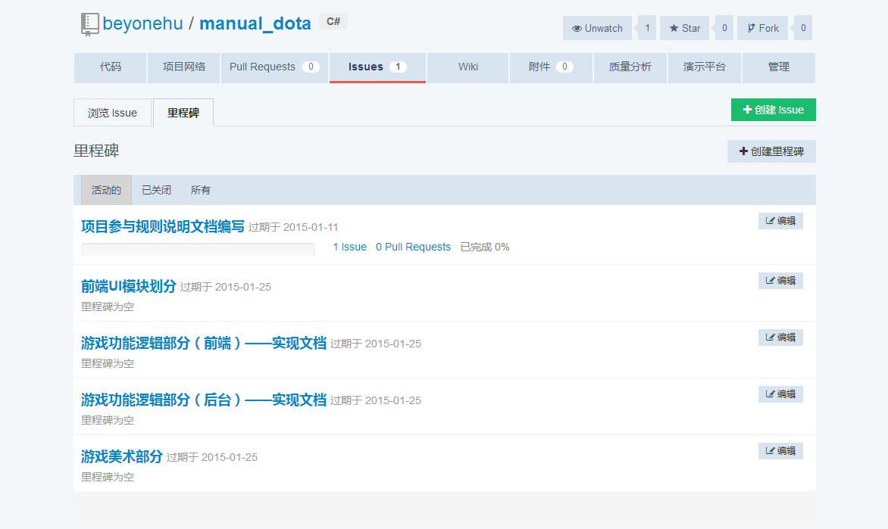
里程碑查看
1.打开oschina注册以后，进入项目主页，点击Issues
2.点击里程碑

Slide 5
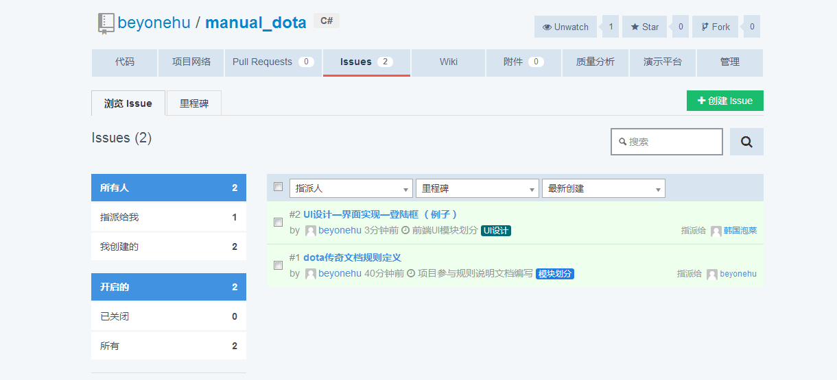
点击issues领取任务
3. 点击浏览Issues
4. 查看当前任务清单

Slide 6
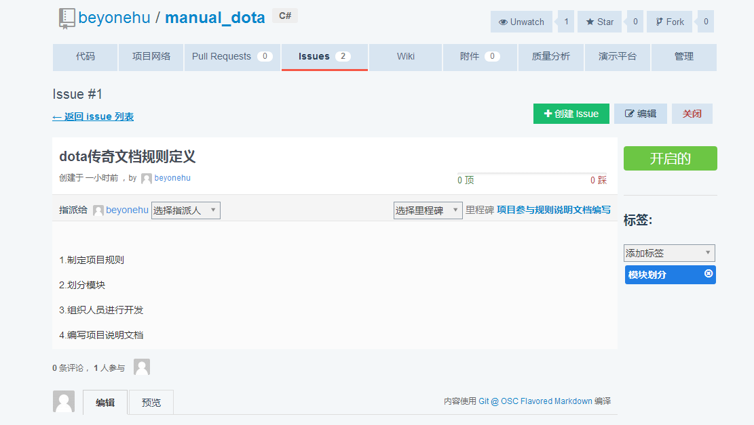
Issues参与
指派给自己的任务做完以后给予关闭
其他项目组员可以再这里参与讨论

Slide 7
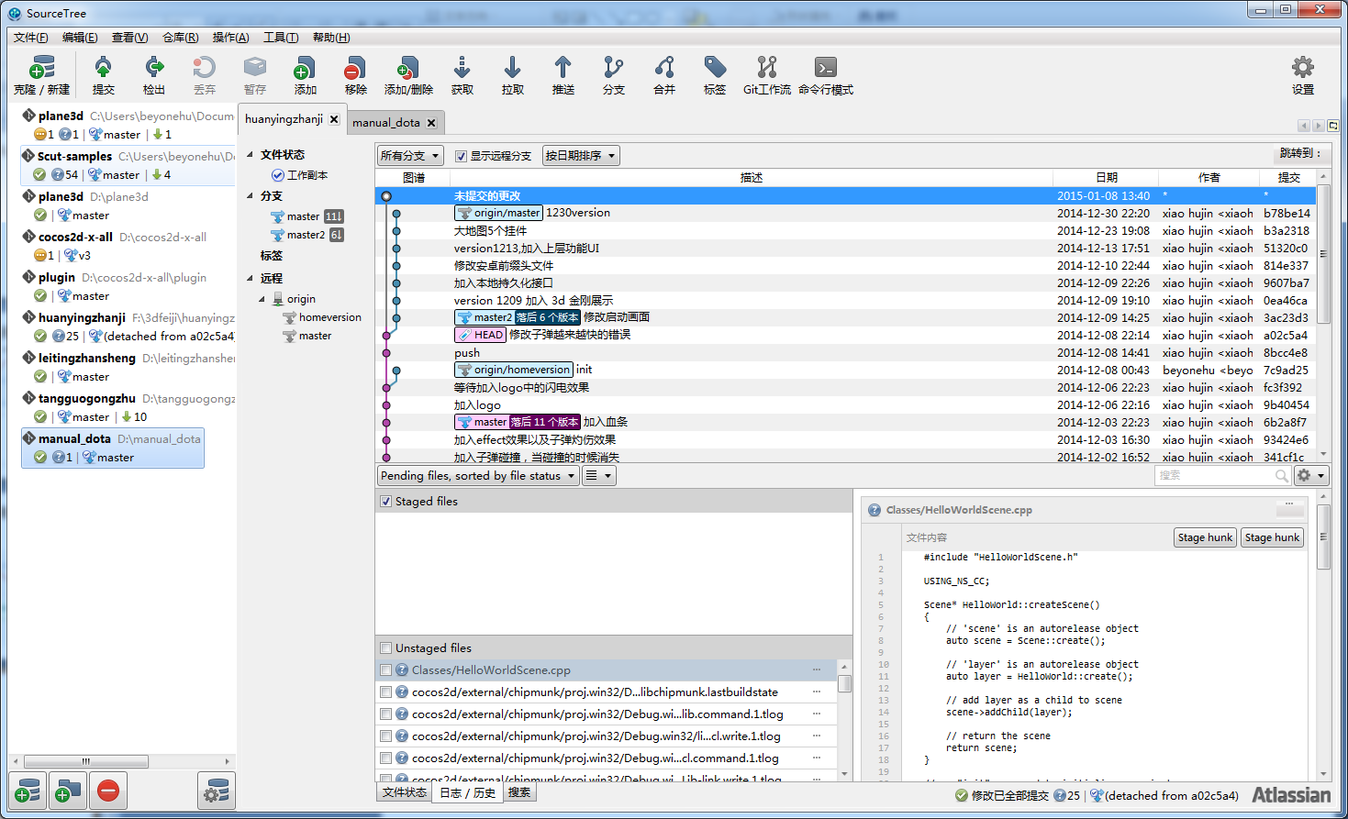
Git管理端推荐
SourceTree
Github…

Slide 8
提交代码
代码写完以后，请发pull request
测试完毕以后会合并到主分支里边

Slide 9
说明
任何参与人员都可以新建属于自己的分支，用自己喜欢的方式和工具进行开发。
如果分支发展比较好，可以向管理人员申请合并到主分支。
此次协同开发采用：需求驱动开发，需要根据Issues的发布，去领取任务，实现功能。
合并分支要求：代码，接口符合要求规范，逻辑清晰，核心实现有详细注释说明，逻辑正确，实现功能简洁，并且符合设计模式。
客户端工具：
Unity3d 4.6.1f1
服务器架构:
scut分支：http://www.scutgame.com/
kbengine分支:http://www.kbengine.org/cn/
firefly分支：http://www.9miao.com/
自由服务器分支：（说明：你的分支发展壮大以后请和管理人员联系）

Slide 10
任务领取说明：
1.先查看里程碑中自己感兴趣的模块。
2.询问这个模块是否已经有人做了。
3.如果没有人做，可以认领，一旦认领必须在规定时间内做完。也可以不认领，在底下做。做完告诉我们。（有可能和别人重复）
4.规定时间没有制作提交，项目回滚，别人可以重新认领。信誉度-1。
5.相同的任务可以多人认领，把完成度最高最好的，合并入主分支。并且标记为贡献+1。
参考资料一：git最简单教程
http://blog.csdn.net/asklxf/article/details/10131835
参考资料二：git客户端下载地址
http://sourcetreeapp.com/
链接: http://pan.baidu.com/s/1jgJQe 密码: zl8r

